Slide 1
Integración de NLP en la Gestión de Tickets de Soporte Técnico
Harold Gómez V.

Slide 2
Contexto y Diagnóstico
• Alta carga operativa en resolución de tickets
• Documentación técnica infrautilizada
• Necesidad de automatización basada en comprensión semántica

Slide 3
Objetivo General y Específicos
• Desarrollar un sistema de recuperación semántica para soporte técnico
• Recolectar y vectorizar documentación pública de Azure
• Evaluar diferentes modelos de embedding
• Integrar y consultar en una base de datos vectorial

Slide 4
Flujo General del Sistema Propuesto

Slide 5
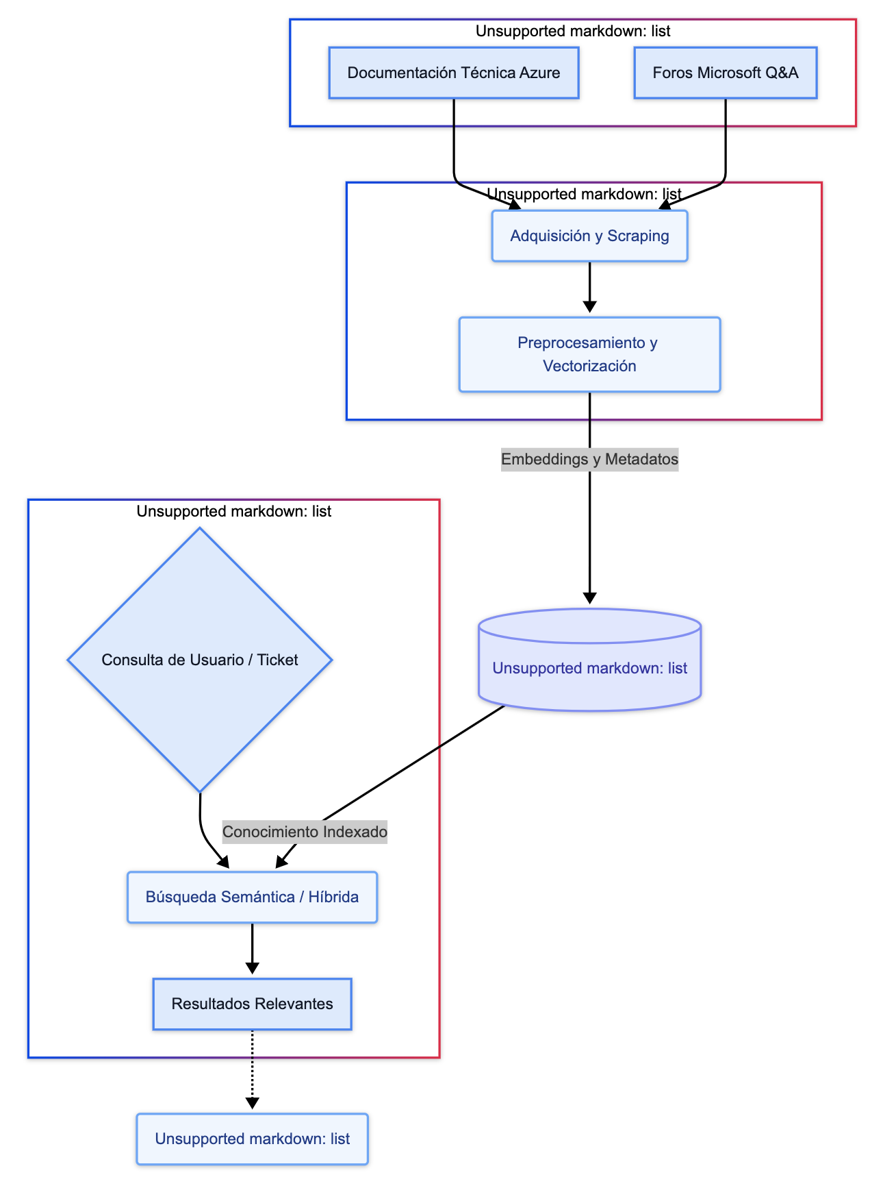
Flujo general

Slide 6
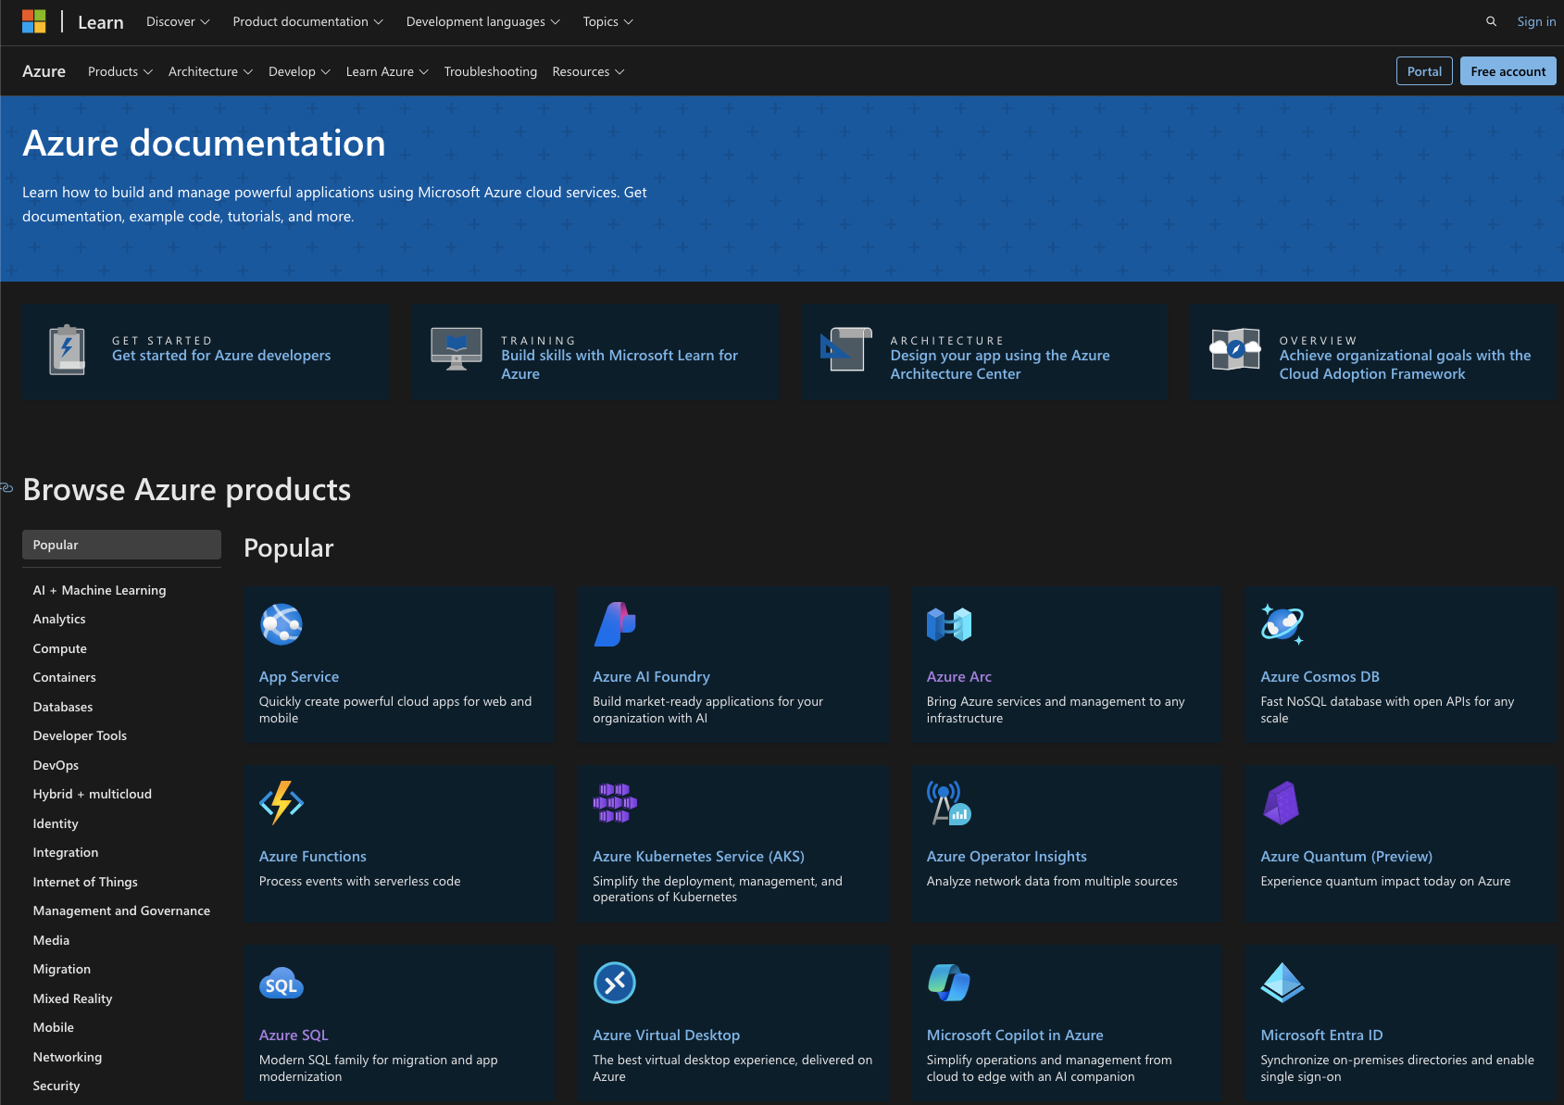
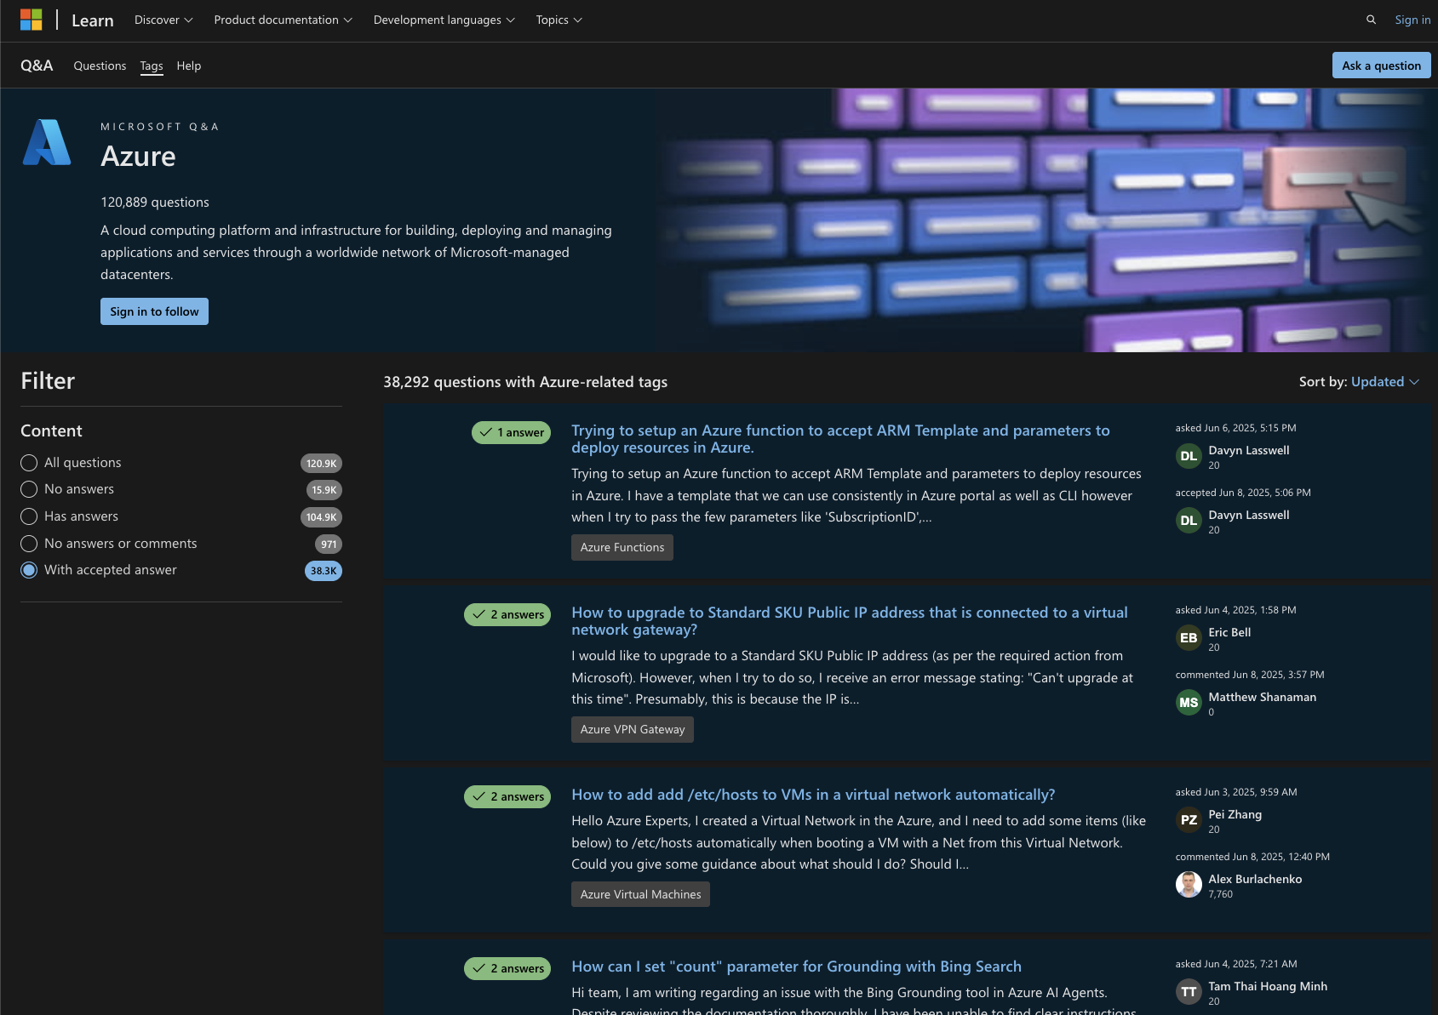
Extracción de Documentación y Q&A
• Microsoft Q&A: +30.000 preguntas con respuestas aceptadas
• Microsoft Learn: +50000 artículos técnicos (Sólo Azure)
• Scraping con Selenium y BeautifulSoup

Slide 7
Modelos de Embedding Evaluados
• S-BERT (all-MiniLM-L6-v2)
• E5 (base y large)
• OpenAI (text-embedding-3-large)

Slide 8
Integración con Base de Datos Vectorial
• Weaviate: consultas híbridas (vector + filtros)
• Clases separadas: Documentación, QnA, Embeddings
Class: Documentation
Campos:
title (string): Título del artículo técnico.
summary (string): Resumen del contenido.
content (text): Cuerpo completo del documento.
url (string): Enlace a la fuente (Microsoft Learn).
Vectorización: text2vec-openai
Class: QnA
Campos:
title (string): Título de la pregunta.
question_content (text): Detalle de la consulta.
accepted_answer (text): Respuesta validada por la comunidad.
tags (string[]): Etiquetas técnicas (ej: "Azure", "NSG").
Class: EmbeddingModelX
Campos:
input_type (string): (title, content, title+content)
OfDocument (UUID): Reference to the Documentation .
Vector: Manually created with the respective model

Slide 9
Evaluación del Sistema de Recuperación
Recall@k (Sensibilidad)
¿Cuántos documentos relevantes se recuperan en los top k resultados?
Ejemplo: Recall@5 = 0.10 → 10% de los documentos relevantes están en el top 5.
Precision@k (Exactitud)
¿Qué proporción de los top k resultados son relevantes?
Ejemplo: Precision@5 = 0.03 → 3% de los 5 resultados son correctos.
MRR (Mean Reciprocal Rank)
Posición promedio del primer resultado relevante (prioriza rankings altos).
Ejemplo: MRR = 0.05 → El primer acierto suele estar en la posición ~20.
nDCG (Normalized Discounted Cumulative Gain)
Calidad del ranking considerando relevancia y posición.
Ejemplo: nDCG = 0.06 → Los documentos más útiles aparecen lejos del top.

Slide 10
Desempeño sentence-transformers/all-MiniLM-L6-v2
input_type | nDCG | Recall | Precision | MRR | F1 | Tiempo total (s) | Tiempo prom. (s)
title | 0.0502 | 0.0893 | 0.0272 | 0.0447 | 0.0393 | 334.04 | 0.1156
title+summary | 0.0483 | 0.0897 | 0.0278 | 0.0441 | 0.0399 | 319.52 | 0.1116
content | 0.0578 | 0.0685 | 0.0216 | 0.0512 | 0.0308 | 318.44 | 0.1080
title+content | 0.0630 | 0.0779 | 0.0241 | 0.0550 | 0.0347 | 321.87 | 0.1087
title+summary+content | 0.0649 | 0.0833 | 0.0256 | 0.0573 | 0.0370 | 322.12 | 0.1084

Slide 11
Cambios al enfoque debido a los resultados
Se tienen 3089 preguntas con links a evaluar
Se dividirá en dos sets: 2000 training
Se creará una capa de preentrenamiento y utilizando el resultado, se volverá a evaluar

Slide 12
Futuras Líneas de estudio
1. Segmentación Semántica por Dominio
Problema: Los embeddings actuales no distinguen entre áreas técnicas (ej: Azure Compute vs. Networking).
Solución: Clasificar preguntas/documentos en subdominios (clustering no supervisado).
Entrenar embeddings especializados por dominio (ej: fine-tuning de E5 en datos de Azure Storage).
Impacto esperado: ↑Recall@k al reducir ruido semántico.

Slide 13
Futuras Líneas de estudio
2. Capa de Re-Ranking con Modelos Cruzados
Problema: Baja Precision@k (muchos resultados irrelevantes en el top 5).
Solución:
Añadir un modelo de re-ranking (ej: Cohere Rerank o BGE-Reranker) sobre los top-50 resultados.
Entrenar un clasificador binario (relevante/no relevante) con feedback de agentes humanos.
Impacto esperado: ↑Precision@k sin sacrificar Recall.

Slide 14
Futuras Líneas de estudio
3. Aumento de Datos con Sintéticos
Problema: Falta de ejemplos etiquetados para dominios específicos.
Solución:
Generar preguntas-respuestas sintéticas con LLMs (ej: GPT-4) basadas en la documentación.
Usar data augmentation para cubrir casos raros (ej: errores de configuración en Azure Kubernetes).
Impacto esperado: ↑nDCG al mejorar la cobertura de escenarios.

Slide 15
Futuras Líneas de estudio
4. Filtros Híbridos (Vector + Reglas)
Problema: MRR bajo indica que los primeros resultados no son relevantes.
Solución:
Combinar búsqueda semántica con reglas basadas en metadatos (ej: priorizar documentos actualizados en los últimos 6 meses).
Usar weighted hybrid search en Weaviate (ej: 70% vector + 30% BM25).
Impacto esperado: ↑MRR al mejorar el ranking inicial.

Slide 16
Agradecimientos y Preguntas
• Agradecimiento a familia, docentes y compañeros
• Espacio para preguntas del jurado

